Slide 1


ROBÔ SOLUCIONADOR DE LABIRINTOS
AlphaBots:
Luciano Carvalho Peixoto
Erik Kulhavy Ruas

Slide 2
Mazinto 1.0
Introdução
Projeto Estrutural
Eletrônica
Lógica e Programação
Futuras Implementações
Inovações
Aplicações

Slide 3
Introdução
Competição MicroMouse
Locomoção autonoma em ambientes fechados.

Slide 4
Projeto Estrutural
Modelagem no SketchUP
Kit Mr. Basic
Adaptações

Slide 5
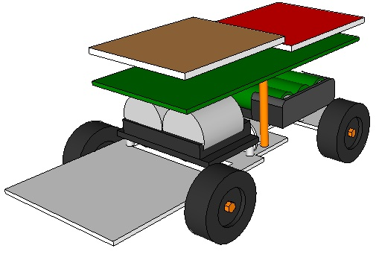
Projeto Estrutural
Modelagem no SketchUP

Slide 6
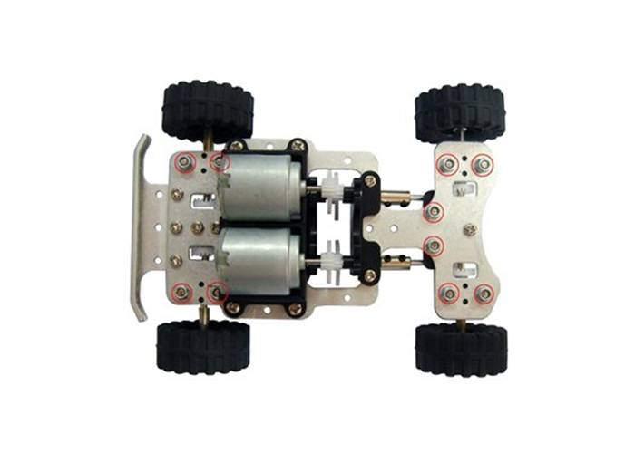
Projeto Estrutural
Dagu Mr. Basic, Kit de Robótica

Slide 7
Projeto Estrutural
Adaptações

Slide 8
Eletrônica
Sensores de Borda Digitais
Ponte H
Arduino Nano

Slide 9
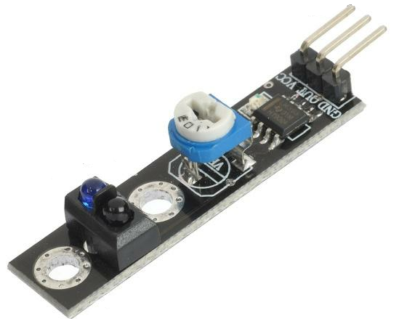
Eletrônica
Sensores de Borda Digitais
Notes:
Emissor e Receptor de Infravermelho
Ajuste de sensibilidade

Slide 10
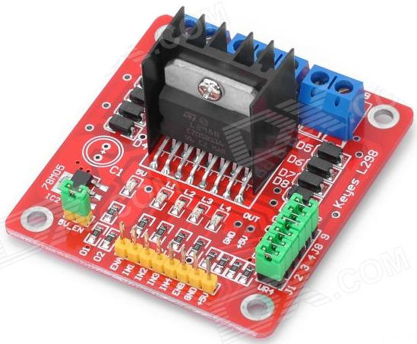
Eletrônica
Ponte H
Notes:
Um circuito integrado com Ponte H, 2 canais, 2 A por canal

Slide 11
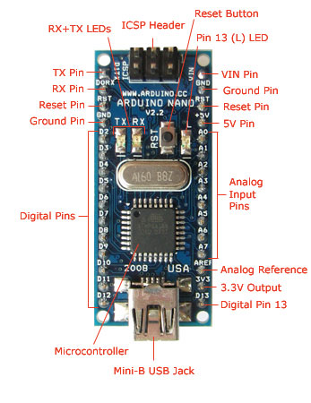
Eletrônica
Arduino Nano
Notes:
Specifications:
Microcontroller Atmel ATmega168 or ATmega328
Operating Voltage (logic level)5 V
Input Voltage (recommended)7-12 V
Input Voltage (limits)6-20 V
Digital I/O Pins 14 (of which 6 provide PWM output)
Analog Input Pins 8
DC Current per I/O Pin 40 mA
Flash Memory 16 KB (ATmega168) or 32 KB (ATmega328) of which 2 KB used by bootloader
SRAM1 KB (ATmega168) or 2 KB (ATmega328)
EEPROM 512 bytes (ATmega168) or 1 KB (ATmega328)
Clock Speed16 MHz
Dimensions0.73" x 1.70"

Slide 12
Lógica e Programação
Estratégia de Labirinto
Algoritmo solucinador de labirinto
Simulação

Slide 13
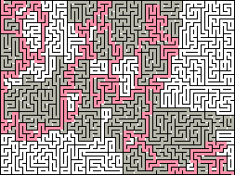
Lógica e Programação
Algoritmo solucinador de labirinto: Trémaux

Slide 14
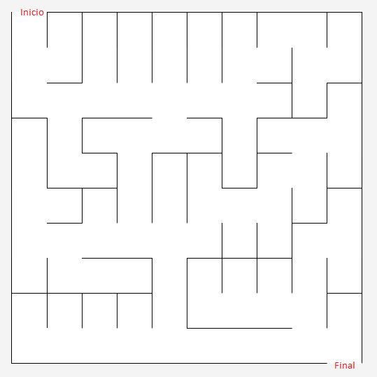
Lógica e Programação

Slide 15
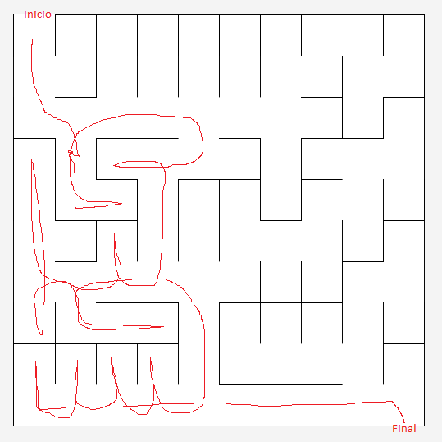
Lógica e Programação

Slide 16
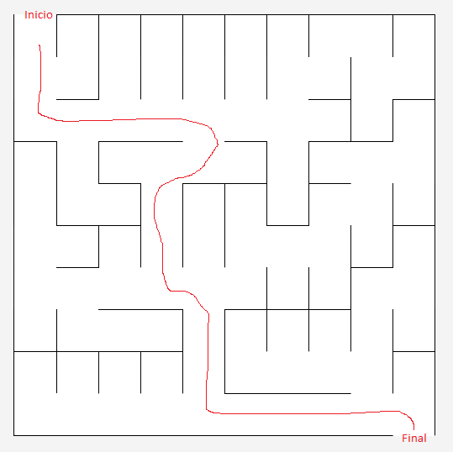
Lógica e Programação

Slide 17
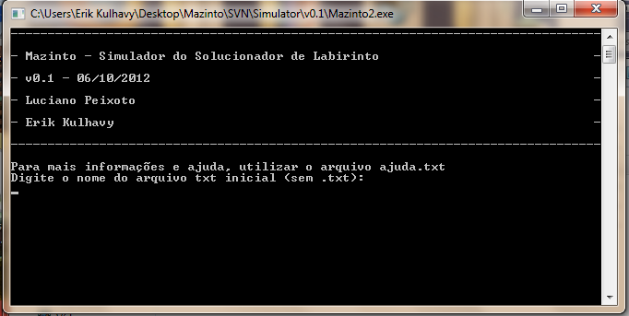
Lógica e Programação
Simulador

Slide 18
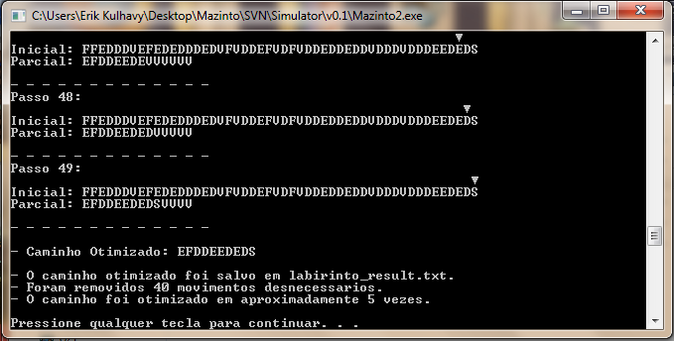
Lógica e Programação
Simulador

Slide 19
Futuras Implementações
Otimizar aceleração e frenagem após o reconhecimento do labirinto
Interface Homem-Máquina
Labirinto com limitações verticais

Slide 20
OBRIGADO!
AlphaBots:
Luciano Carvalho Peixoto
Erik Kulhavy Ruas

